Slide 1


MEDIA MENGAJAR
IPAS Volume 2
UNTUK SD/MI KELAS 4

Slide 2

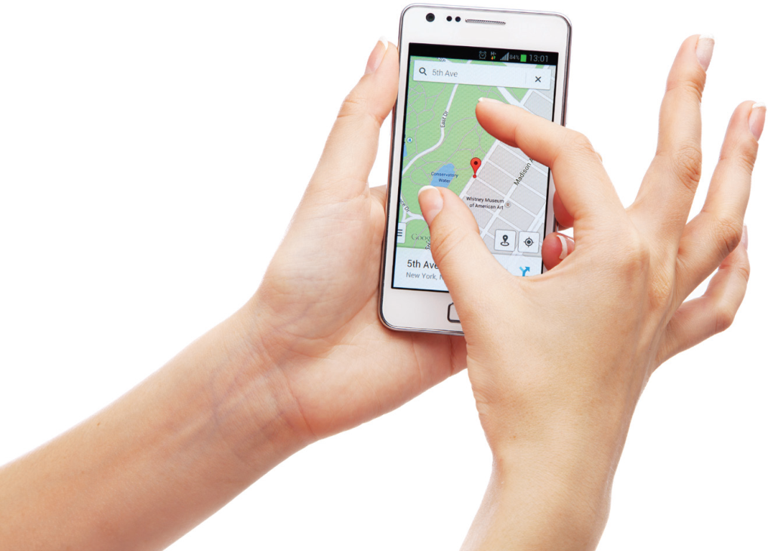
Bab
Peta
6
TUJUAN PEMBELAJARAN:
Menjelaskan pengertian dan fungsi peta.
Mengidentifikasi jenis-jenis peta.
Menjelaskan unsur-unsur peta.
Menghitung skala peta.
Membaca peta lingkungan sekitar.
Menceritakan pengalaman menggunakan peta dalam kehidupan sehari-hari.
Sumber: www.shutterstock.com

Slide 3
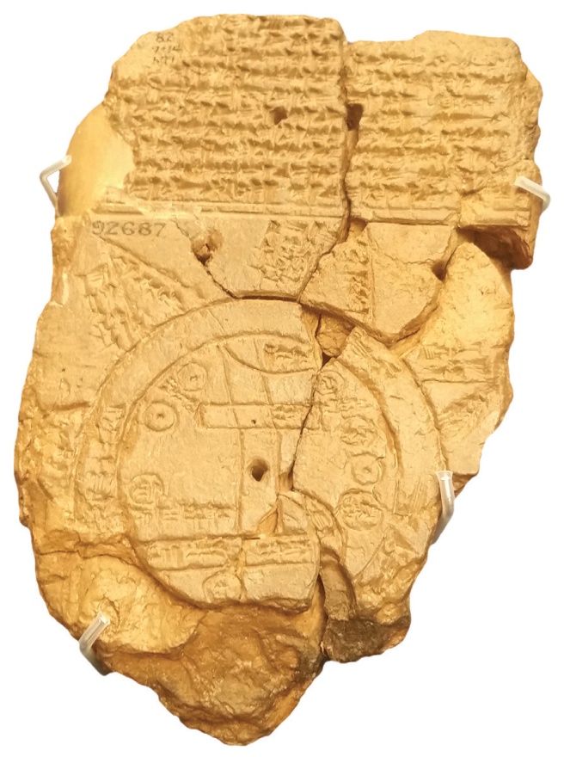

A. Mengenal Peta
Peta dalah gambar permukaan Bumi yang dibuat pada bidang datar dengan menggunakan skala tertentu.
Peta lempengan tanah liat yang dibuat oleh masyarakat Babilonia.
Sumber: www.wikimedia.org

Slide 4

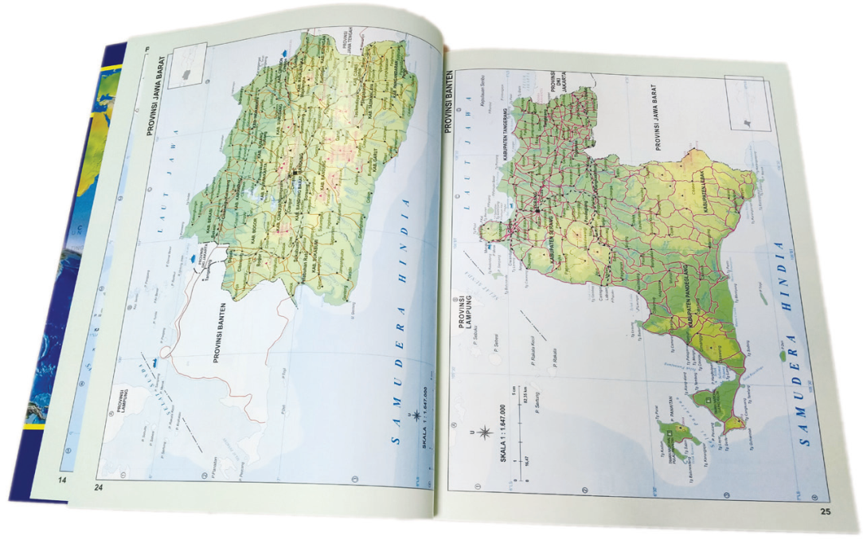
Kumpulan peta yang disatukan menjadi sebuah buku disebut atlas.
Sumber: www.shutterstock.com
Peta yang berupa tiruan bola bumi dan menggambarkan bentuk bumi disebut globe.
Sumber: dokumentasi penerbit.

Slide 5
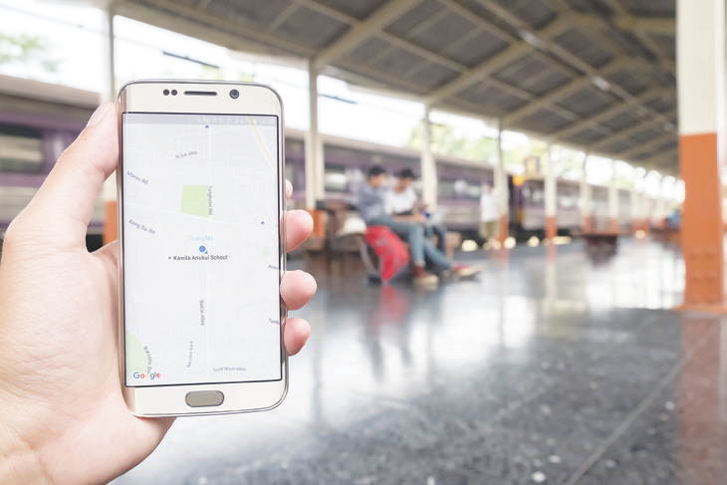

Peta Digital
Kelebihan Peta digital:
Mudah dan cepat diperbarui.
Tampilan peta dapat diperbesar atau diperkecil.
Dapat dibagikan melalui bantuan internet.
Efisien dan efektif digunakan.
Sumber: www.shutterstock.com

Slide 6
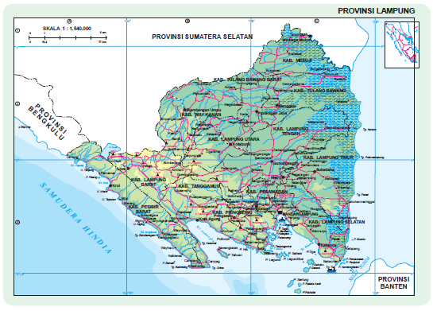
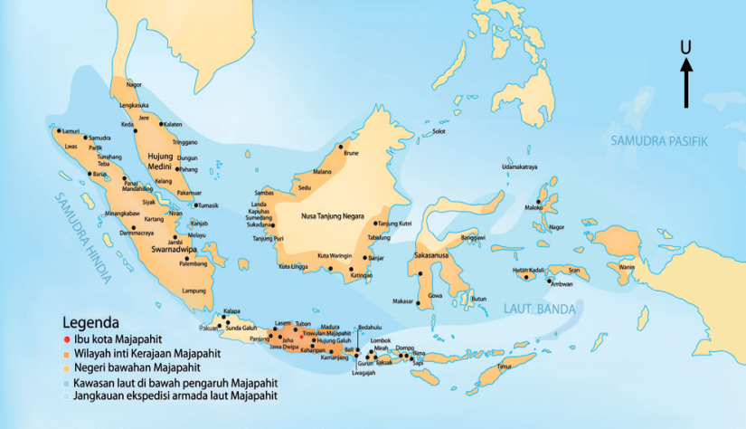

B. Mengenal Jenis Peta dan Unsur-Unsur Peta
Jenis-Jenis Peta
Peta umum
Peta khusus

Slide 7
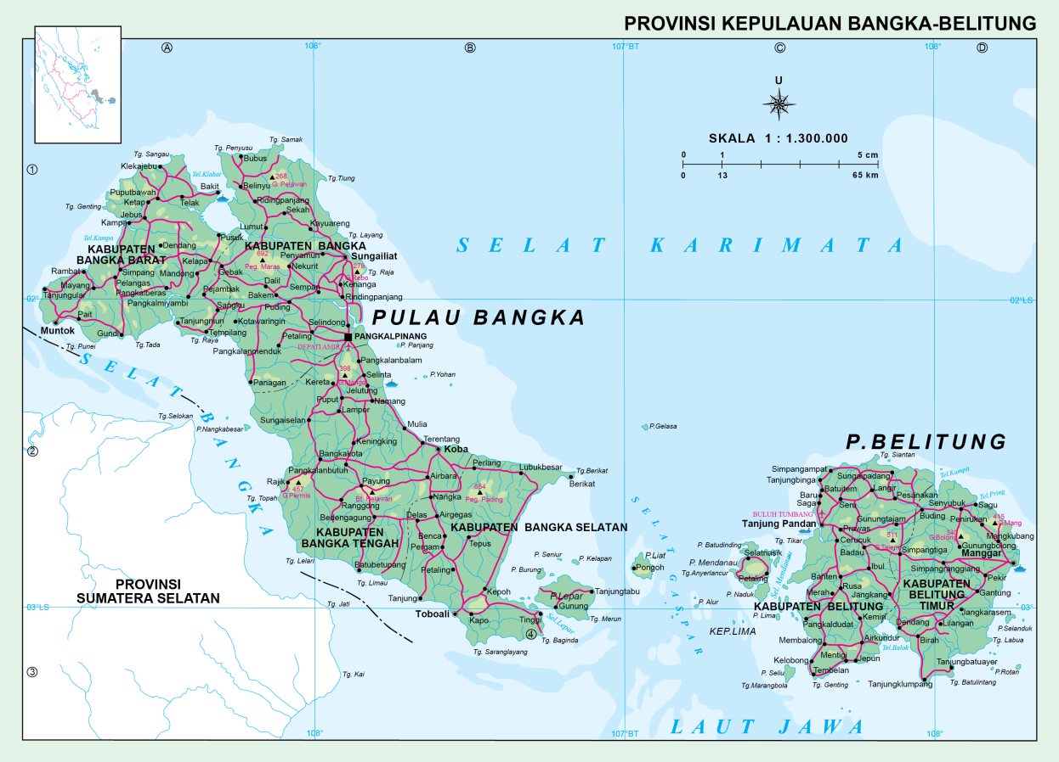
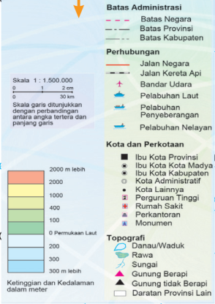
Unsur-Unsur Peta
2
1
Inset
1
3
5
2
Judul peta
3
Orientasi
7
4
4
Garis astronomis
5
Skala peta
6
6
Garis tepi
7
Legenda

Slide 8
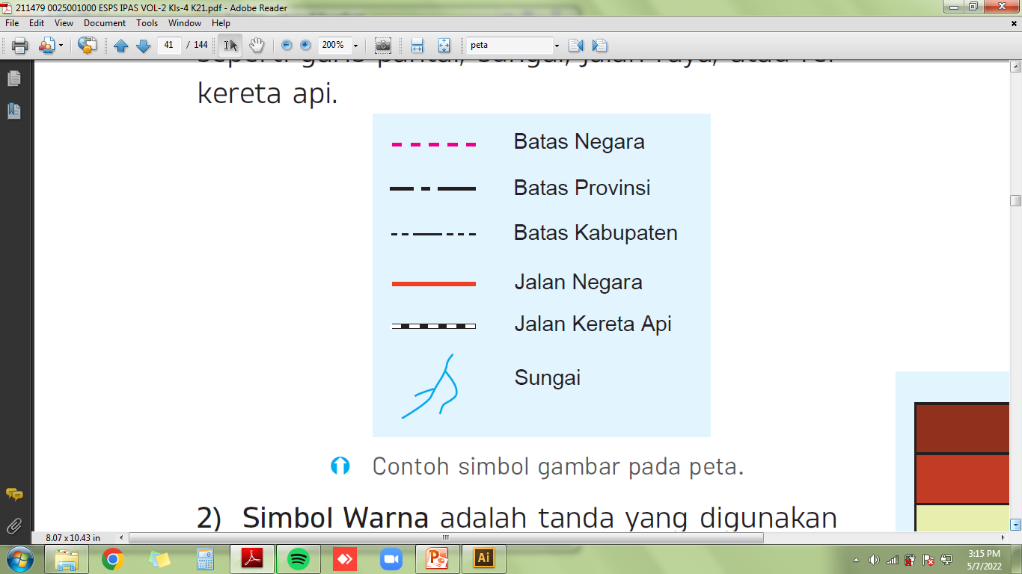
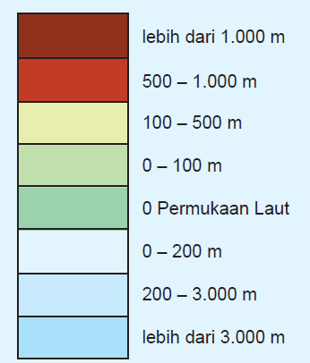
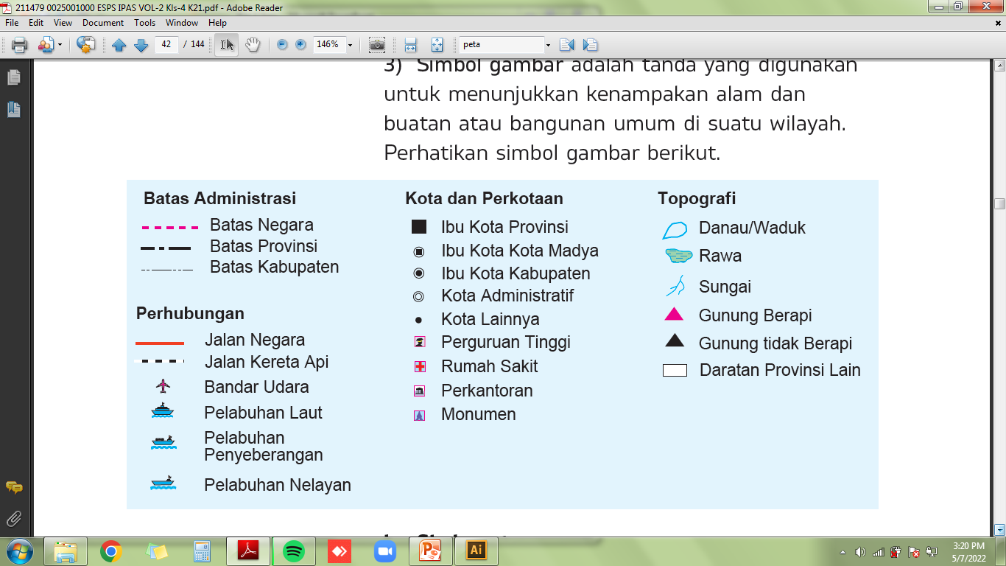
Legenda berisi keterangan simbol-simbol pada peta.
Simbol garis
Simbol warna
Simbol gambar

Slide 9


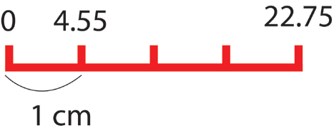
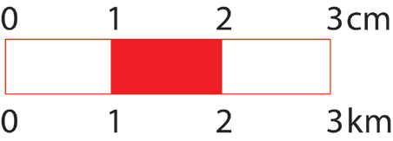
Skala Peta
Skala peta 1 : 2.500.000
Artinya, jarak 1 cm pada peta sama dengan 2.500.000 cm atau 25 km jarak sebenarnya.
Skala garis
Skala batang

Slide 10

C. Membaca Peta

Slide 11
D. Membuat Peta

